Slide 1
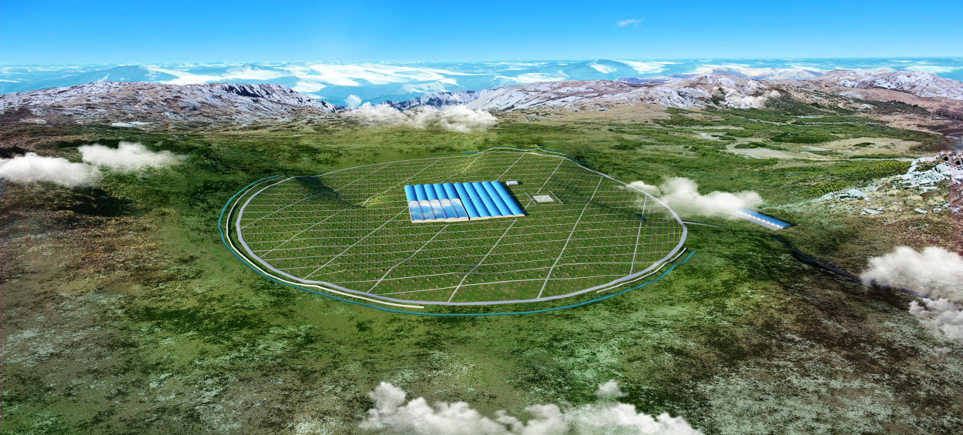
LHAASO项目电磁粒子探测器
研究进展
盛祥东
中国科学院高能物理研究所
2016年8月24日
第十二届全国粒子物理学术会议，安徽 合肥

Slide 2
内 容
KM2A中的电磁粒子探测器阵列
电磁粒子探测器的设计与性能研究
羊八井定型阵列实验进展
总结与未来计划

Slide 3
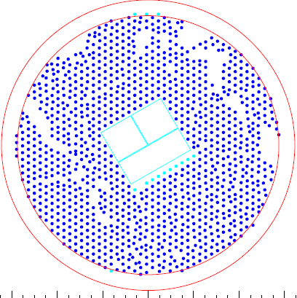
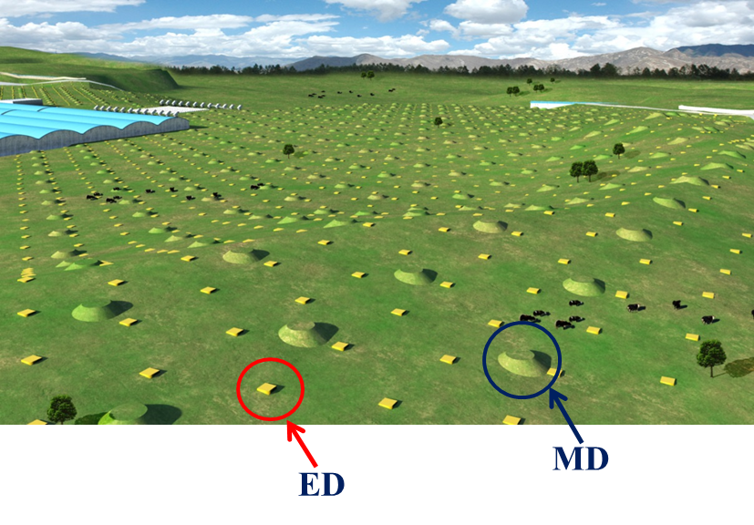
1. KM2A中的电磁粒子探测器阵列
一平方公里阵列（KM2A）是LHAASO项目的主阵列之一。由5195个电磁粒子探测器（ED）和1171个缪子探测器（MD）组成。
ED阵列中心区：4948个ED，间距15米; 外围区：294ED，间距30米。它们分布范围：半径为635米的区域内。
KM2A的物理目标：
1）发现河内宇宙线源；
2）研究高能伽马辐射机制及能谱测量（10TeV—PeV）；
3）研究宇宙线物理（～20TeV — 100PeV）等

Slide 4
KM2A探测的原初宇宙线粒子的能量范围10TeV—100PeV。ED探测原初粒子引发的EAS前锋面上的次级粒子数密度和到达时间的信息，用于事例的重建（芯位、方向和能量等）。
实验上，对ED的技术指标要求：
  （1）测量电磁粒子：μ±、e±、γ ；覆盖5mm铅板（阈能>5MeV）
  （2）有效面积：1m×1m；
  （3）探测效率：>95%;
  （4）探测粒子数动态范围：1/m²—10000/m²
    分辨率：25%@单粒子，5%@10000个粒子 ；
    光电子数线性响应范围：20p.e. ~ 2×10⁵p.e.
  （5）时间分辨：<2ns；
  （6）单道计数率： < 2kHz@工作增益；
  （7）高海拔野外运行超过10年。（低气压（0.6atm）工作；年温差变化：±25℃；耐紫外线辐照影响等

Slide 5
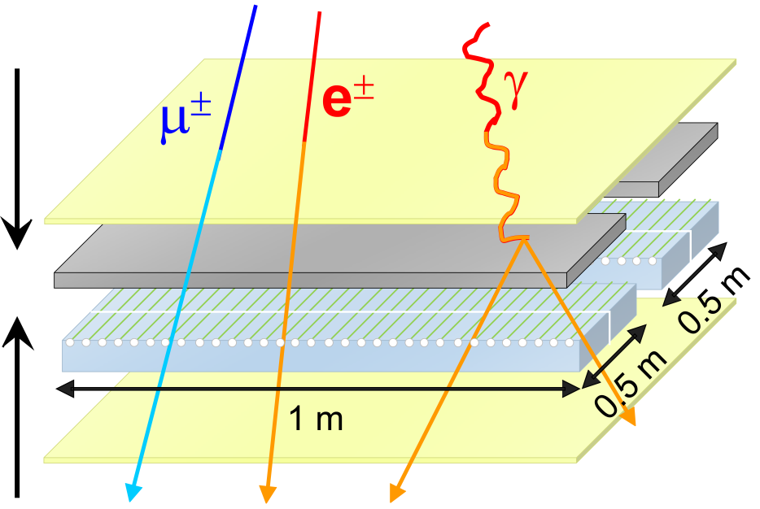
2. 电磁粒子探测器（ED）的设计与性能研究
ED的特点：
1）探测器规模大；
2）探测效率高；
3）时间响应快；
4）动态测量范围大；
5）野外环境运行时间长；
6）性能稳定性好等
ED设计考虑的因素：
1）各组分指标明确，有效耦合，相互协调；
2）ED性能达标，稳定性好；
3）优化定型，性价比高；国货优先
4）组装安装工艺成熟，满足工程化进度需要；
5）探测器易于扩展和维护；
6）发展可靠的探测器监测手段和标定方法等
按照当前的设计，ED属于塑料闪烁体探测器。采用“塑闪+光纤读出”的探测方式。

Slide 6
ED各组分的信息列表
材 料 | 主要参数要求 | 选 型
塑料闪烁体单元 | 100cm（长）×25cm（宽）； 厚度：优化尺寸； 表面均匀开32根光纤槽 | HND-S2型、ST-401型、BC408、EJ200、捷克塑闪、UPS923A等
波长位移光纤 | Φ1.5mm，“core + cladding” | BCF92SC、Y-11MC等
漫反射层 | 漫反射系数>92% | Tyvek 1082D（0.27mm）
电源系统 | 输出高压值可以远程监测；温度系数好于0.01%/℃； 纹波系数：0.01% | 北京博兴、天津森特尔、天津东文、意大利CAEN等
光电倍增管 | 1.5英寸，内弧面， 温度系数：～1‰/℃ | CR285-01型（BHP）、XP3960型（HZC）等
铅吸收层 | 5mm厚铅板 | 铅锑2
电子学系统 | 电荷、时间信息精确测量 | 非标设备

Slide 7
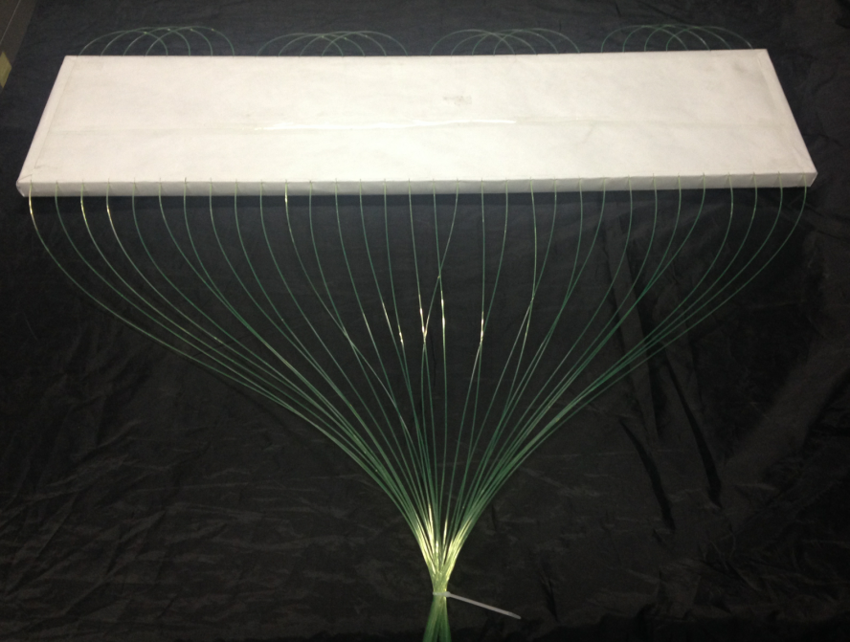
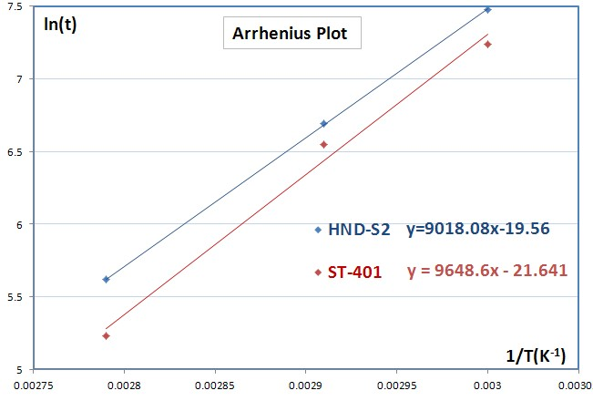
（1）探测灵敏单元
独立发展一套基于GEANT4的ED优化设计模拟程序，结合塑闪单元实验测试结果，完成探测灵敏单元的定型设计，确定塑闪尺寸和光纤长度、数量，以及它们之间的耦合方式。Chinese Physics C Vol. 38, No. 3 (2014) 036002
探测灵敏单元
比较国内外塑闪产品，综合考虑光产额、光衰减长度和使用寿命等因素。
高温老化实验结果表明，国内塑闪（聚合工艺）的临界使用寿命好于国外产品。

Slide 8
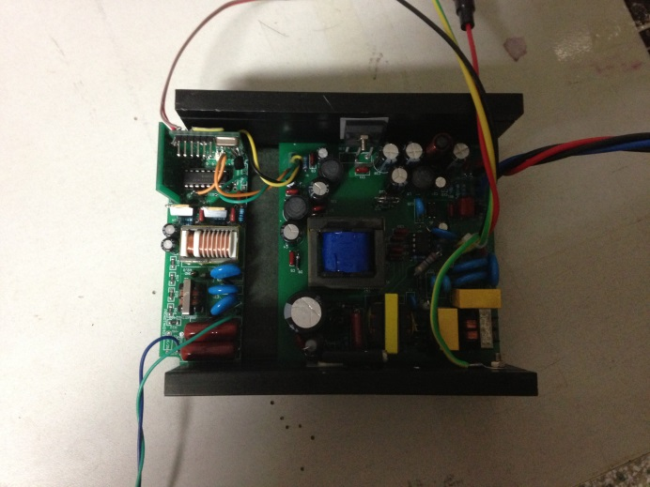
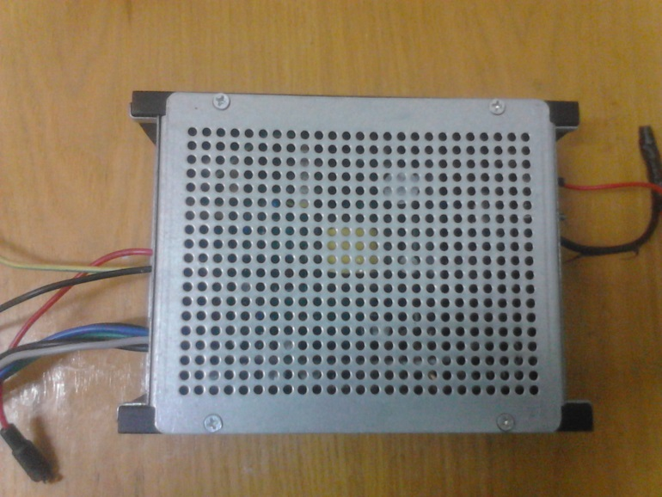
（2）ED电源系统
电源系统采取“直流源+高压模块+单片机监控”的设计方式。确定高低压部分的具体指标要求和统一电源通讯协议，国内外多家厂家给出电源样品。
现有ED电源系统的设计，确保运行安全和对光电倍增管影响小的特点。例如：
1） 高压输出，温度系数小于0.01%/ºC (0.6atm,±25℃)。
对光电倍增管增益的影响控制在1%以内。
2） 高压输出，纹波系数小于0.01%。
3） 设计上考虑对“浪涌”、“感应雷击”等耐受能力等
河北师范大学张少如组承担ED电源系统的选型与性能测试任务。

Slide 9
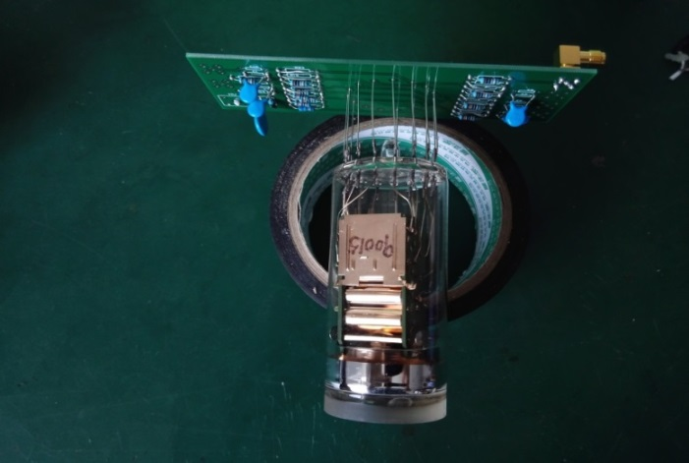
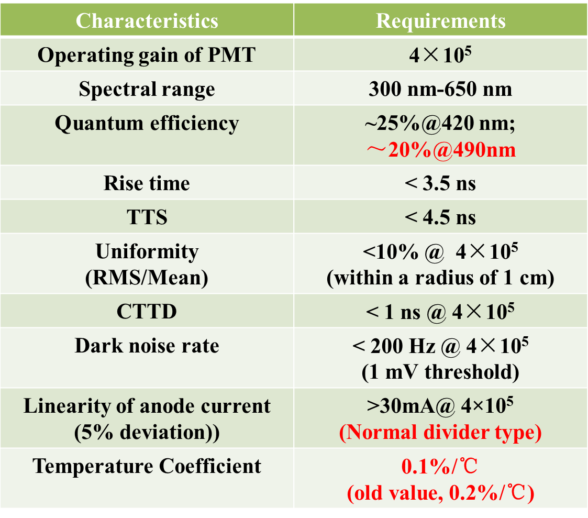
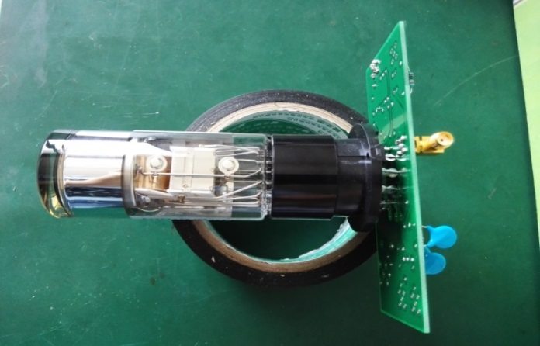
（3）光电倍增管的选型与分压器设计
HZC XP3960型PMT
PMT规格：
1）1.5英寸，内弧面设计；
2）光纤发射波长处的量子转换效率高；
3）好的温度系数：～0.1%/℃等
BHP CR285-01型PMT
山东大学 冯存峰组承担ED光电倍增管分压器设计与性能测试任务

Slide 10
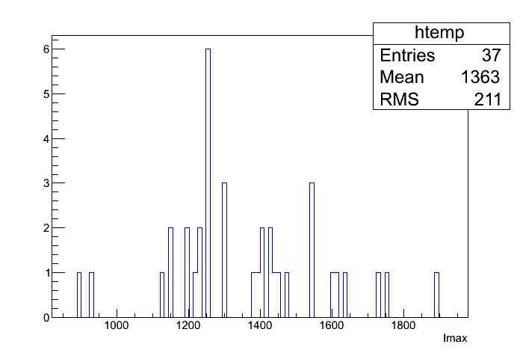
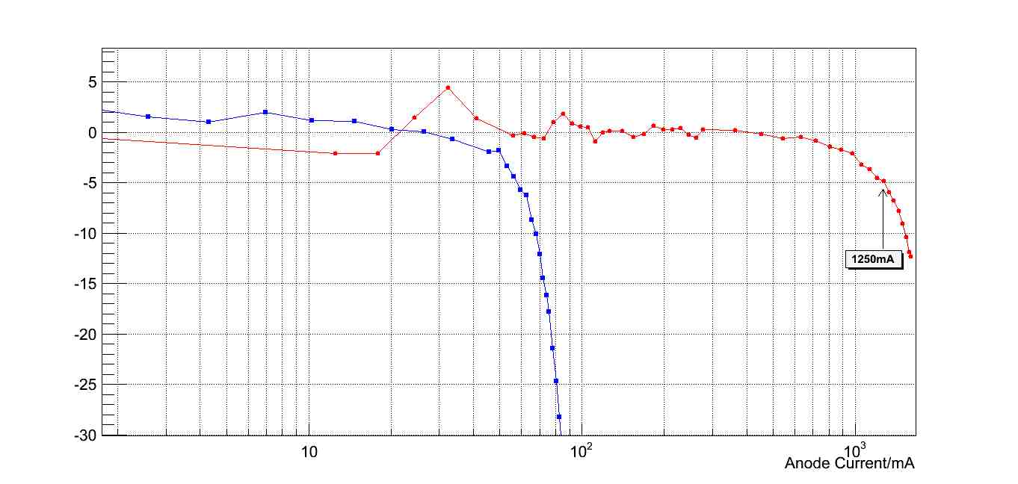
对不同候选样管的分压器进行设计，使其“阳极+打拿极”双重读出实现探测器跨越四个量级的粒子数密度测量要求，同时满足批量适用的特点。
Nuclear Instruments and Methods in Physics Research A781 (2015) 34–38
Linearity (5%) of anode current up to | 23.3mA /200 particles
Linearity (5%) of equivalent anode current** for some certain Dynode up to | ~ 1164mA /10000 particles
**Equivalent anode current: Gain(Anode/Dyi)×Imax(5% deviation in ith Dynode)
用于定型阵列实验的XP2012B管子性能测试特点
XP2012B型PMT阳极和打拿极最大线性电流
XP2012B管子DY6等效阳极最大线性电流

Slide 11
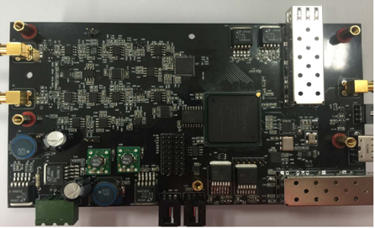
（4）ED电子学系统
ED电子学原型样机插件设计实现：
1） 双极信号输入处理；
2）光纤输出（通过节点与WR时钟系统连接）；
3）内部温湿度、高压慢控接口处理等
40余块电子学插件用于定型阵列实验。
中科院高能所常劲帆组承担ED电子学系统研制与性能测试任务。
参数 | 设计指标 | 实测性能
阳极电荷测量动态范围 | 1.28pC-256pC | 0.64pC-256pC
打拿级电荷测量动态范围 | 0.64pC-128pC | 0.32pC-128pC
电荷测量精度 | 10%@0.64pC，5%@128pC | 3%@0.64pC，1%@128pC（<5‰/℃）
时间测量精度 | 1ns | 0.5ns(0.5ns/90℃)
稳定工作温度范围 | -25℃-+35℃ | -35℃-+55℃

Slide 12
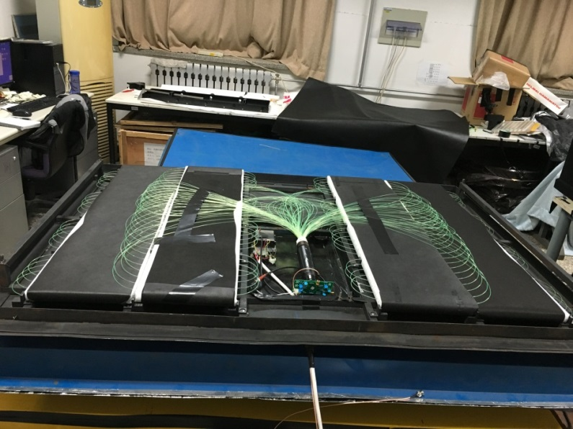
（5）ED样机的性能测试
1） ED样机的组装
4个探测灵敏单元：
HND-S2塑闪；100cm×25cm×2.5cm
BCF-92 波长位移光纤 ：每根长度2.7m，共64根
塑闪与光纤，光纤与PMT之间均采用直接空气耦合方式。
1.5英寸光电倍增管、电子学系统、电源系统各一套。
ED样机

Slide 13
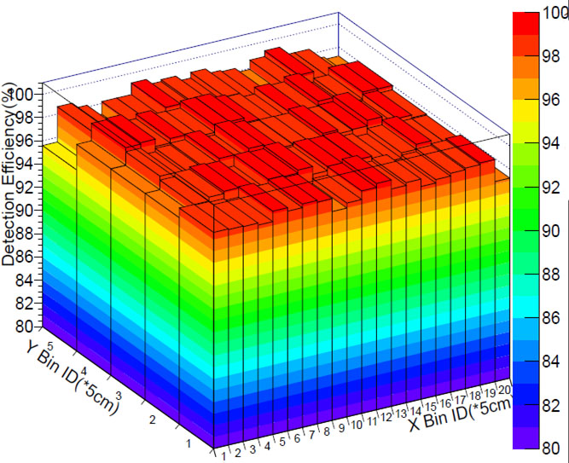
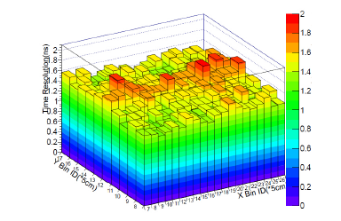
2） ED性能整体测量
山东大学祝成光组利用搭建的ED整体性能测试和标定系统，选择垂直入射单粒子（muon）事例，对ED的性能特点进行深入研究。
ED批量测试与标定系统
垂直入射单粒子情况下，ED主要性能指标：
光电子数：19.4p.e.；不同位置响应一致性为5.4%
幅度分辨率（朗道拟合）: 22.3%；
时间分辨：1.61ns；不同位置时间分辨的差异控制在0.1ns以内
探测效率：98.3%
http://www.sciencedirect.com/science/article/pii/S0168900216302923

Slide 14
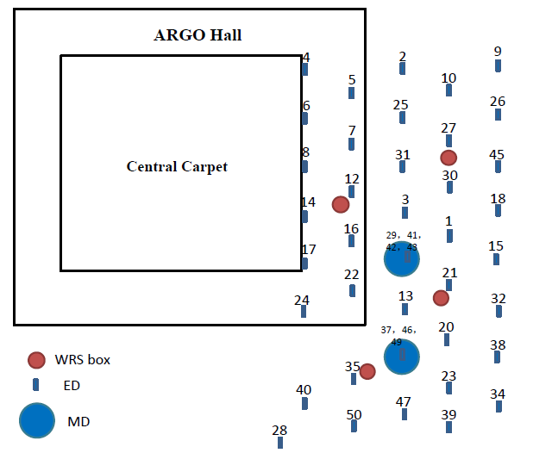
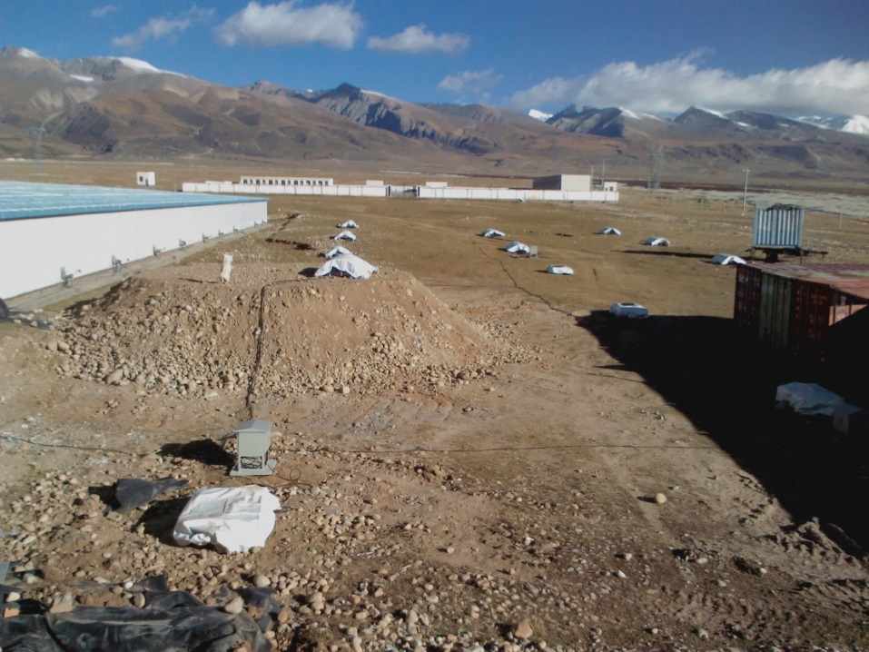
3. 羊八井定型阵列实验进展
x
0
y
实验研究内容：
（1）监测ED性能的长期稳定性；
（2）WR定时分布系统的应用（在高海拔实验中的首次使用）；
（3）电子学系统和DAQ系统（无触发模式）性能特点；
（4） 阵列标定工作与数据质量检测等

Slide 15
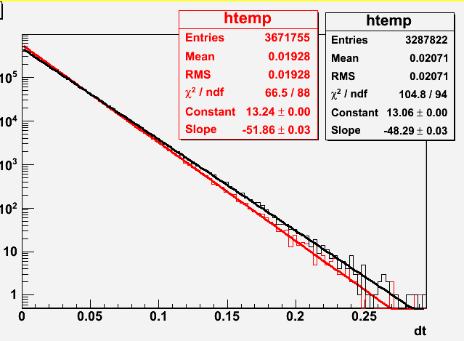
定型阵列实验于2014年10月中旬搭建完成。迄今运行近20个月，总体运行良好。事例触发率：～50Hz（5 out of 39EDs）。
数据量与存储：9.25GB/day；每天及时将产生的数据传送并存储到高能所计算中心磁盘。
定型阵列实验有无铅板事例触发率的变化

Slide 16
ED/阵列实验标定方法的研究和应用
基于定型阵列实验的各类标定方法及其精度得到实验验证。
标定内容 | 标定方法 | 标定精度
输出charge | 单粒子法(数据离线) / telescope(实验) | 5 %
时间time-offset | 特征面法(数据离线) / telescope(实验) | < 0.4 ns
探测器几何位置 | 全站仪测量 / GPS定位 | < 1 cm@100m
阵列方位角 | 太阳影子法/月影 | 0.03度
探测器时间分辨 | Telescope监测 | 0.06 ns
通过多个项目的监测，了解探测器的性能稳定性：1）单粒子电荷量；2）单道计数率；3）不同ED的Time-offset ；4）阳极-打拿级间相对增益；5）高压输出值；6）内部温湿度；7）阵列触发率等。

Slide 17
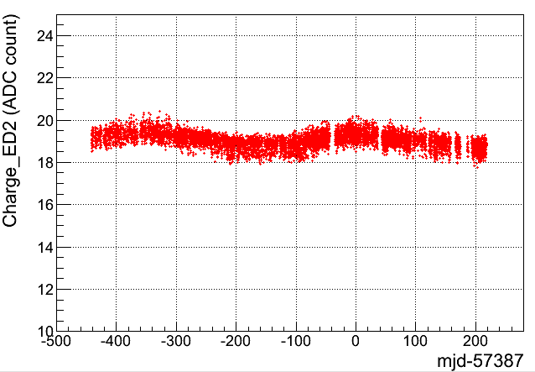
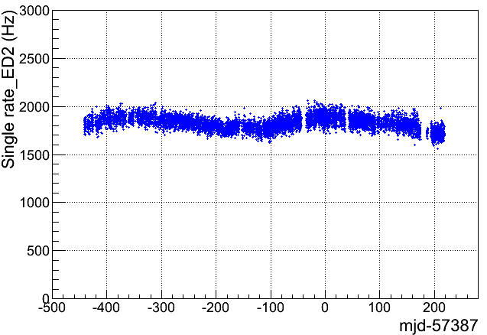
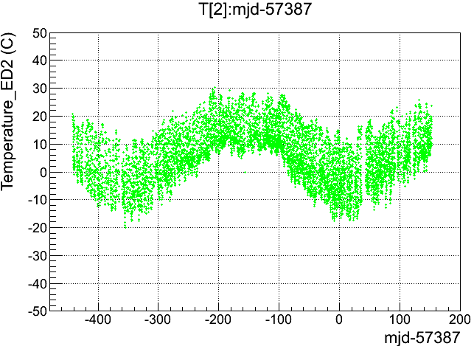
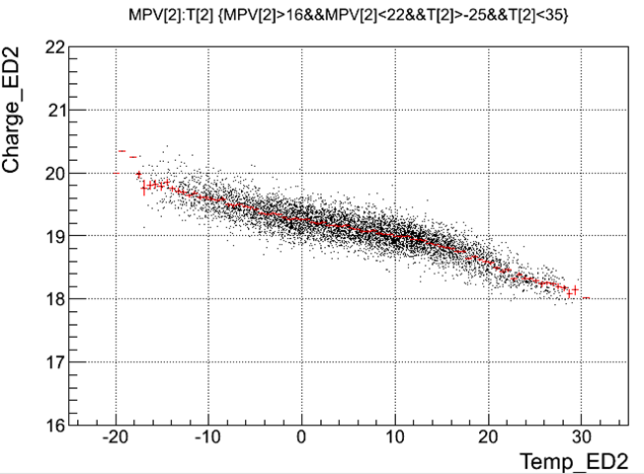
单粒子事例中ED输出电荷量和ED单道计数率的变化存在温度调制。

Slide 18
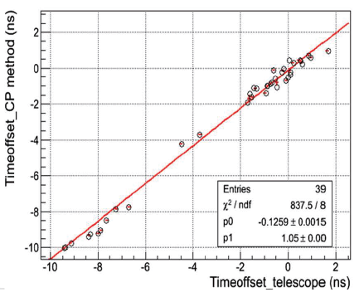
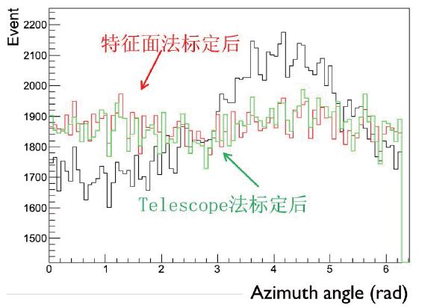
利用ARGO-YBJ实验发展的特征面法，通过离线数据分析得到不同探测器之间的time-offset标定结果（精度到达0.4ns）。经过时间修正，得到正常的方位角分布结果。
特征面法应用于KM2A的模拟研究正在开展当中。

Slide 19
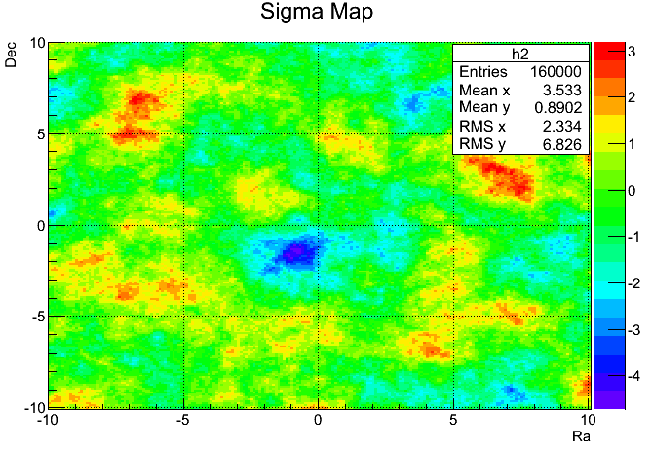
定型阵列使用5mm铅板覆盖ED，阵列角分辨提高30%。阵列运行约1年月亮阴影的显著性即可得到将近5倍，满足实验预期结果。
定型样机阵列1年数据测得的月亮阴影

Slide 20
4. 总结与未来计划
（1） 电磁粒子探测器的定型设计基本达到实验要求。
（2） 定型阵列实验验证了ED性能、电子学系统、电源系统、DAQ系统和WR系统的工作状况，基本满足实验设计要求。
（3） 发展面向阵列实验的标定和监测方法，获得预期的月影结果。面向KM2A阵列的推广正在深入研究。
（4）定型阵列实验的电子学和DAQ系统的升级与维护工作正在开展，如实现电子学系统的TCP/IP数据传输和远程更新firmware等。
谢谢大家！

